Slide 1



ESF II projekt Západočeské univerzity v Plzni
reg. č. CZ.02.2.69/0.0/0.0/18_056/0013239
Urgentní příjmy v ČR
Eva Pfefferová

Slide 2
Urgentní příjem (UP)
Specializované pracoviště poskytovatele akutní lůžkové péče s nepřetržitým provozem
Zajišťuje příjem a poskytování intenzivní akutní lůžkové péče a specializované ambulantní péče pacientům s náhle vzniklým závažným postižením zdraví a pacientům v přímém ohrožení života
Pac. primárně nespadající na UP

Slide 3
Urgentní příjem
Tvoří nemocniční část UM a MEKA (urgentní medicíny a medicíny katastrof)
Plynulé pokračování v péči o pacienta převzatého od VS ZZS či od LVS
Odborná konziliární pomoc příchozím pacientům
Stěžejní bod pro případ MU s HPO/Z či jako řídící centrum pro evakuaci nemocnice

Slide 4
Urgentní příjem
Urgentní příjmy s TC provozuje např.
  FN Ostrava, FN Olomouc, FN Brno Bohunice, FN Motol, ÚVN, FN Plzeň, FN Hradec Králové
Organizace jednotlivých urgentních příjmů v ČR má některé odlišnosti
Hlavní myšlenkou je centralizace akutní péče a prostředků do jednoho místa nemocnice
Spadá pod resuscitační kliniku, OUP či samostatné odd.

Slide 5
Urgentní příjem
Velmi dobrá dostupnost oborů komplementu
  laboratoře, radiologie s CT a MR, OP sály
Koncentrace odborníků a materiálních prostředků do jednoho místa nemocnice
  urychluje ošetření pacienta
  zjednodušuje jeho následné přijetí na oddělení
Základním požadavkem je dostupnost služeb komplementu po celých 24 hodin

Slide 6
Oddělení urgentního příjmu (OUP)
Moderní způsob příjmu akutního pacienta
OUP malé ZZ vs. velké ZZ
OUP „malého typu„
  monodisciplinární charakter – náhrada za LSPP
  80 % problematiky jsou „interní“ pacienti…
  nositeli odbornosti… převážně internisté, PL… urgentisté?
  absence polytraumat, spinálních poranění, popálenin, AKS a CMP

Slide 7
Struktura urgentního příjmu
Informační úsek – dispečink, recepce
  triage
Emergency room (crash room)
Ambulantní trakt
Expektační lůžka
Heliport

Slide 8
Typy urgentních příjmů
Vysokoprahový příjem
Slouží k příjmu pacientů, u nichž dochází nebo již došlo k selhání základních životních funkcí, tedy pacientů v bezprostředním ohrožení života
Bezprahový příjem
Nízkoprahový příjem
Slouží k vyšetření a ošetření pacientů s akutním onemocněním či zhoršením chronického stavu ovšem bez ohrožení vitálních funkcí
Forma specializovaných ambulancí

Slide 9
Třídění na UP
Pro potřeby třídění jednotlivých stavů rozdělujeme dle časové naléhavosti jejich řešení na:
Kritické
  stavy vyžadující okamžité řešení
Neodkladné
  vyžadující řešení do 2 hodin
Odložitelné
  řešení od 2 do 24 hodin při pobytu na UP

Slide 10
Informační úsek - dispečink
Zajišťuje stálé spojení se ZOS ZZS cestou přímé telefonní linky a rádiového spojení
Zajišťuje spojení s HZS ČR a PČR
Je řídícím centrem krizového štábu v případě MU s HPZ
Je ve spojení se všemi klinikami, monitoruje volná lůžka na klinikách

Slide 11
Strukturované informace používané pro komunikaci ZZS a UP
Věk a pohlaví nemocného
Onemocnění vs. úraz
Stav vědomí
KP kompenzace nemocného
Předpokládaný čas předání nemocného na UP

Slide 12
Expektační (observační) lůžka
Slouží k pobytu nemocného v průběhu vyšetřování a stanovení diagnózy
Observace a krátkodobá terapie u stavů nevyžadujících hospitalizaci
Pacient zde zůstává maximálně 24 hodin

Slide 13
Expektační lůžka
Pacient s nejasnou diagnózou
↓
Expektační lůžka
↓
Stanovena diagnóza
↓ ↓
Dimise Hospitalizace

Slide 14
Kritéria příjmu na expektační lůžka
Pac. s potřebou observace/monitorace účinků ambulantní léčby (farmakologická kompenzace diabetu, dušnosti, hypertenze, srdeční arytmie, iontové dysbalance, dehydratace, bolesti…)
Pac. indikován k ak. výkonu s potřebou observace/monitorace do doby provedení ak. výkonu
Pac. vyžadující ak. aplikaci infuzní nebo analgetické léčby
Pac. vyžadující observaci/monitoraci do doby získání výsledků vyš., potřebných k rozhodování o příjmu pac., překladu do péče jiného poskytovatele péče nebo propuštění do domácího ošetřování

Slide 15
Emergency room (ER)
Zajišťuje vysokoprahový příjem nemocných
Pacienti převzatí od posádek LVS, ZZS
Lékař Emergency room je specializován v anesteziologii-IM a/nebo urgentní medicíně
K dispozici je stálá konziliární služba anesteziologická, traumatologická, chirurgická, neurochirurgická a urologická
Možné přijetí několika nemocných současně

Slide 16
Emergency room
Součástí vybavení ER jsou plně vybavená resuscitační lůžka, záloha TP a krevních derivátů, ultrasonografický přístroj, přístroj na průtokové ohřívání roztoků a TP
Příjezd na ER je oddělen od příjezdu a příchodu pacientů na nízkoprahovou ambulanci
Tým Emergency plní funkci resuscitačního týmu pro nemocnici

Slide 17
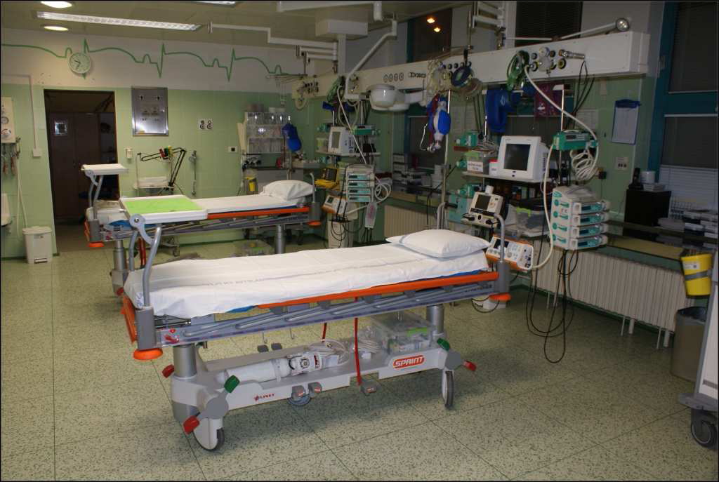
Emergency Room
Zdroj: autorka

Slide 18
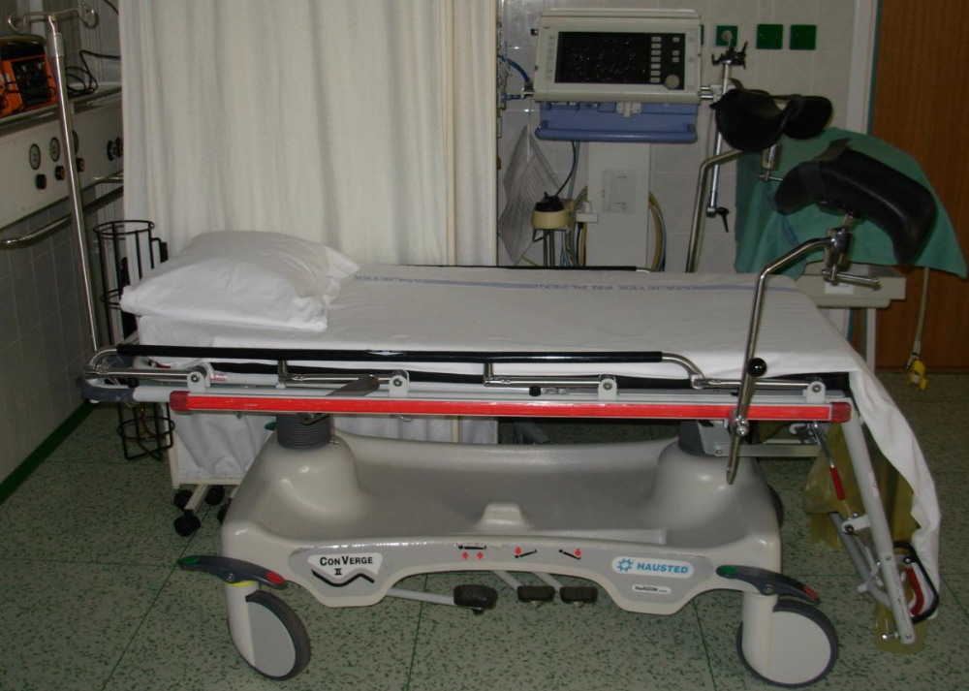
Emergency Room
Zdroj: autorka

Slide 19
Heliport
Je místem přistávání vrtulníku LZS a místem k předání pacienta personálu UP
Heliport má vlastní osvětlení a je možno ho používat i v noci
Ideál je přímý přístup na UP (zajištěn výtahem)

Slide 20
Náplň činnosti urgentního příjmu
účinný filtr neodkladných a akutních stavů
příjem nemocných v přímém ohrožení života
vnitronemocniční intenzivistické transporty
akutní konziliární činnost
expektace pacienta za účelem stanovení diagnózy, vyloučení závažného onemocnění, ambulantní terapie
resuscitační tým
centrum řízení v případě mimořádné události
výzkum v oblasti urgentní medicíny a medicíny katastrof
třídící úloha v traumatologickém plánu nemocnice (při příjmu velkého počtu postižených apod.)
dekontaminační jednotka
výukové pracoviště

Slide 21
Výhody UP
centralizace neodkladné a akutní péče
zajištění zákonné povinnosti převzít P v přímém ohrožení života
komplexní dg. a zahájení terapie (dg. komplement, OP trakt)
zkušený vycvičený tým
resuscitační tým pro areál nemocnice
akutní konziliární činnost
zázemí intenzivních a expektačních lůžek
monitorace volné lůžkové kapacity
sklad antidot, zásoba TP a krevních derivátů
zajištění mezipavilonových intenzivních převozů
centrum pro třídění s vyškoleným personálem a mater. vybavením
ekonomický aspekt – redukce personálu ostatních pracovišť, eliminace duplicit vyšetření, …

Slide 22
Použité zdroje
POKORNÝ, J. Urgentní medicína. 1. vyd. Praha: Galén, 2004. ISBN 80-7262-259-5.
Remeš, R. et al. Praktická příručka přednemocniční urgentní medicíny. 1. vyd. Praha: Grada, 2013. ISBN 978-80-247-4530-5.
Šeblová, J. a kol. Urgentní medicína v klinické praxi lékaře. 2. vyd. Praha: Grada, 2018. ISBN 978-80-271-0596-0.

